Slide 1
Política de inversión Pública del SERCOP en el Sector Metalúrgico de las MiPymes del Cantón Quito durante el período 2014 – 2019
Departamento de Ciencias Económicas, Administrativas y del Comercio
Carrera de Ingeniería en Comercio Exterior y Negociación Internacional
Duque Soria Juan Sebastián

Slide 2
INTRODUCCIÓN
Analizando la situación económica del Ecuador, el crecimiento económico del país se visto sostenido, en su mayor parte, gracias a los ingresos generados por la explotación petrolera. Este crecimiento económico se apoyado por la Inversión Pública, misma que es una de las principales herramientas del estado para impulsar el crecimiento económico.
Dentro del presente trabajo de investigación se pretende analizar la efectividad que tuvo la política de Inversión Pública del SERCOP dentro del Sector Metalúrgico del Cantón Quito, con el fin de determinar el crecimiento existente en el sector de las MiPymes por medio de las ventas que son dirigidas para el Estado. Estos datos permitirán obtener el crecimiento económico existente durante el periodo 2014 – 2019.

Slide 3
PLANTEAMIENTO DEL PROBLEMA
Si bien se conoce que las Políticas de Inversión Pública establecidas por el SERCOP han influido dentro del crecimiento económico del sector metalúrgico, no existen estudios relacionados al tema que permitan certificar dicha afirmación. Por tal motivo, el presente trabajo de investigación plantea describir si las políticas de inversión pública empleadas durante el periodo de tiempo seleccionado influyeron de alguna manera dentro del crecimiento económico del sector mencionado.
¿Cuáles fueron los efectos de los cambios realizados a la política de inversión pública del SERCOP durante el periodo de estudio?
¿Cómo influye la inversión pública en el sector metalúrgico?
¿Cómo ha evolucionado el sector metalúrgico en el periodo de tiempo seleccionado?

Slide 4
OBJETIVOS
Objetivo general
Analizar la política de inversión pública del SERCOP en las empresas del sector metalúrgico de las MiPymes durante el periodo 2014 – 2019.
Objetivos específicos
Identificar la variación del crecimiento económico del sector metalúrgico.
Elaborar una base de datos de la contratación pública del SERCOP en infraestructura metalúrgica
Determinar el crecimiento económico de las MYPIMES del sector metalúrgico del cantón Quito 2014 - 2019.

Slide 5
JUSTIFICACIÓN
Este estudio pretende analizar las políticas para el desarrollo de la industrialización del sector, comprobando si estas políticas fomentan la sustitución de importaciones y el crecimiento de la producción nacional, además de la cantidad de competencia en el medio, obligando así a establecer estándares de calidad en las empresas y mejoramiento continuo de procesos de producción.
El presente análisis encontrará perspectivas del sector, en un marco de profundización de la política de inversión pública. Este análisis presenta una importancia relativa dentro de las plazas de empleo disponibles, en el valor bruto de la producción y en el valor agregado de la misma. Además, también se permite el análisis del estado situacional comparativo, es decir, al inicio y al final del periodo de estudio, verificando el crecimiento de las empresas seleccionadas por medio de su crecimiento en ventas y el aumento de la oferta exportable de las mismas.

Slide 6
RESULTADOS

Slide 7
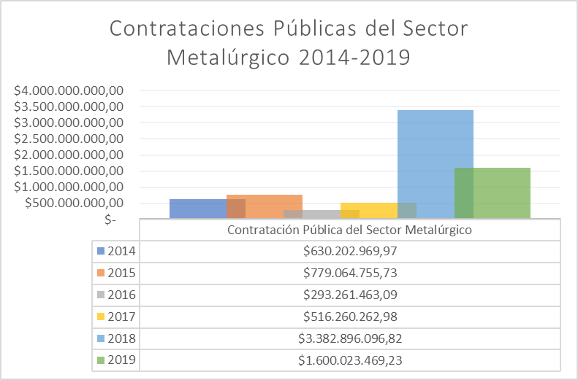
Contrataciones Públicas Sector Metalúrgico 2014 - 2019

Slide 8
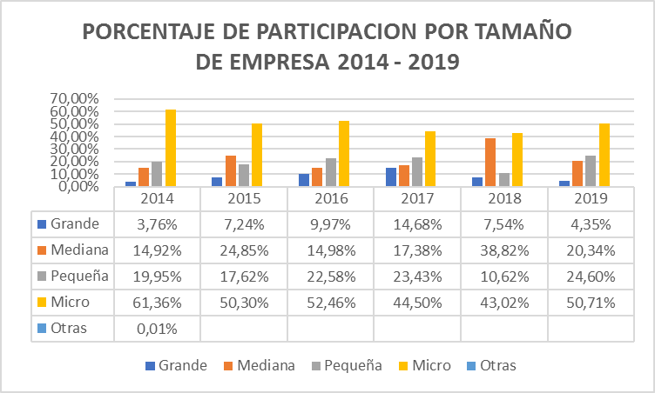
Porcentaje de participación por tamaño de empresa 2014 - 2019

Slide 9
Contratación pública del sector metalúrgico período 1

Slide 10
Porcentaje de participación en el PGE y PIB. Período 1

Slide 11
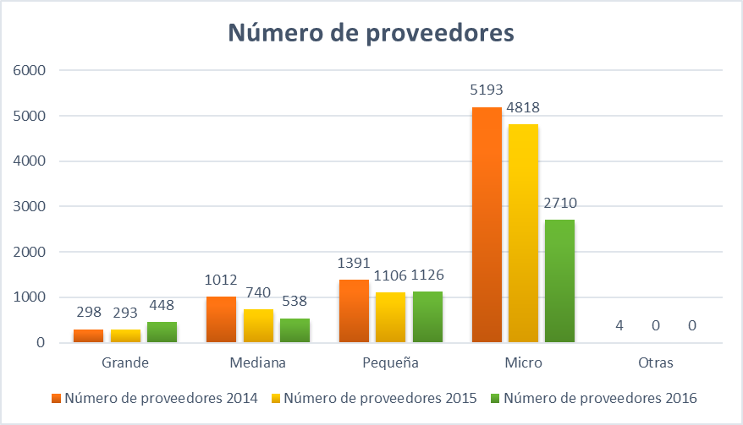
Número de proveedores adjudicados. Periodo 1

Slide 12
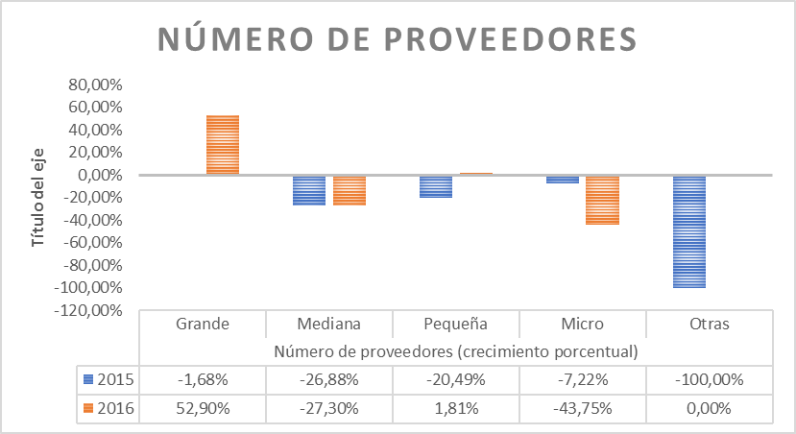
Porcentaje de crecimiento número de proveedores. Período 1

Slide 13
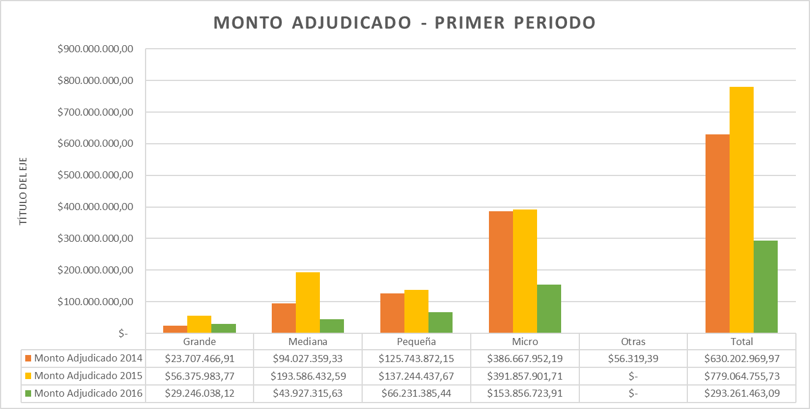
Monto adjudicado - Periodo 1

Slide 14
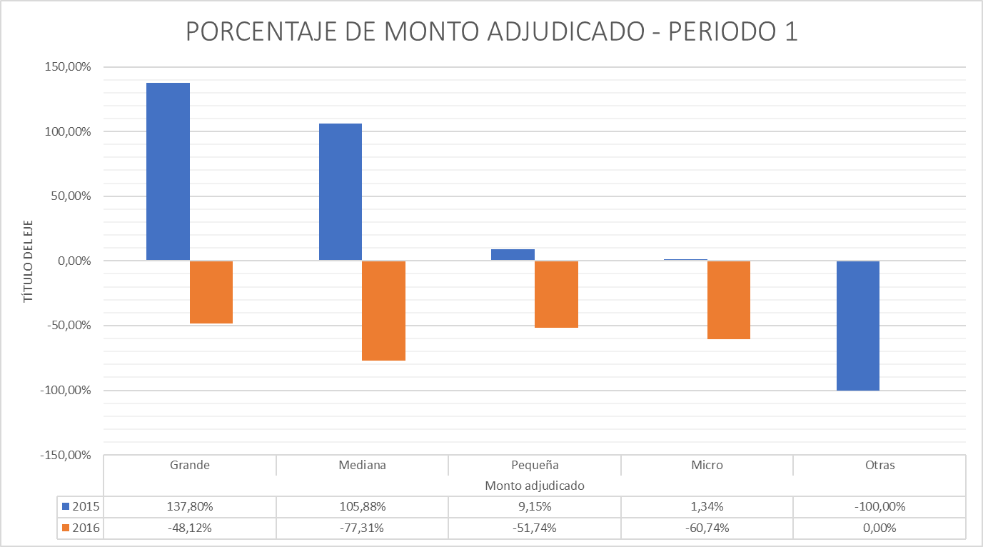
Porcentaje de crecimiento de monto adjudicado - Periodo 1

Slide 15
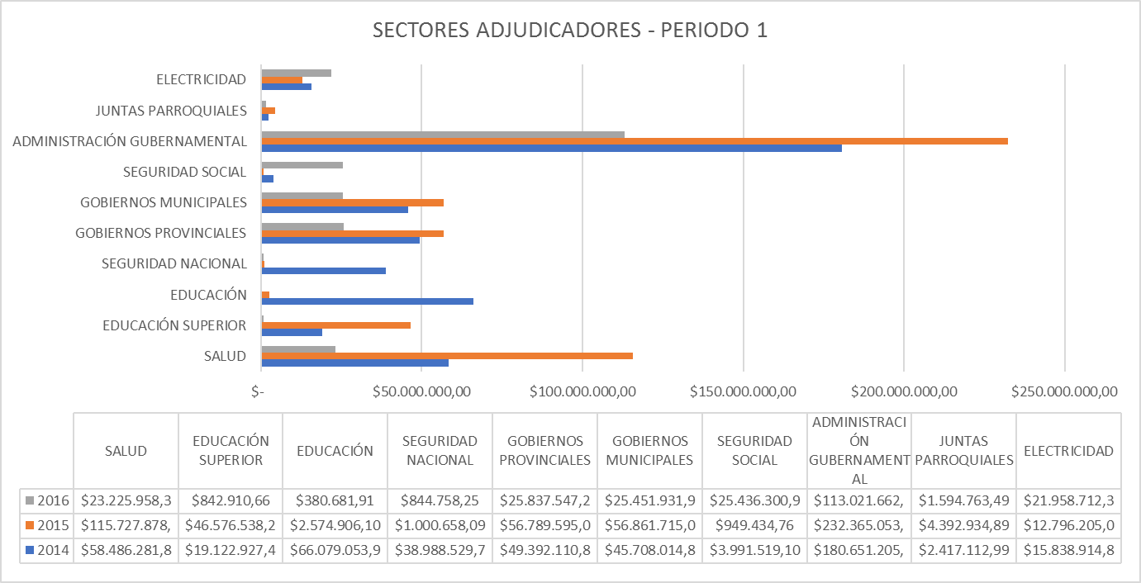
Sectores adjudicadores - Periodo 1

Slide 16
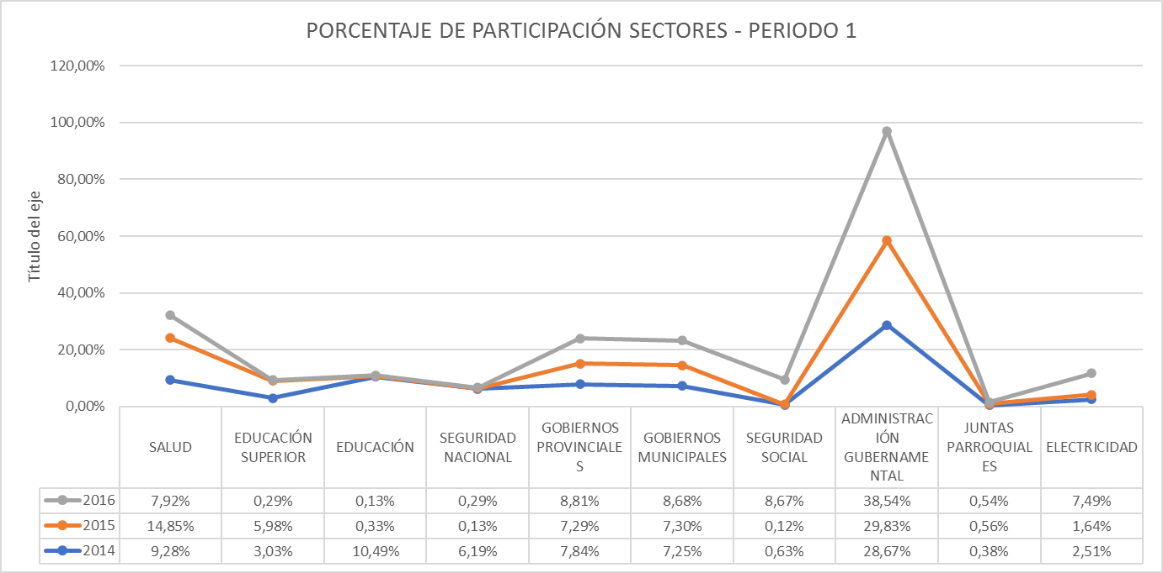
Porcentaje de participación sectores, periodo 1

Slide 17
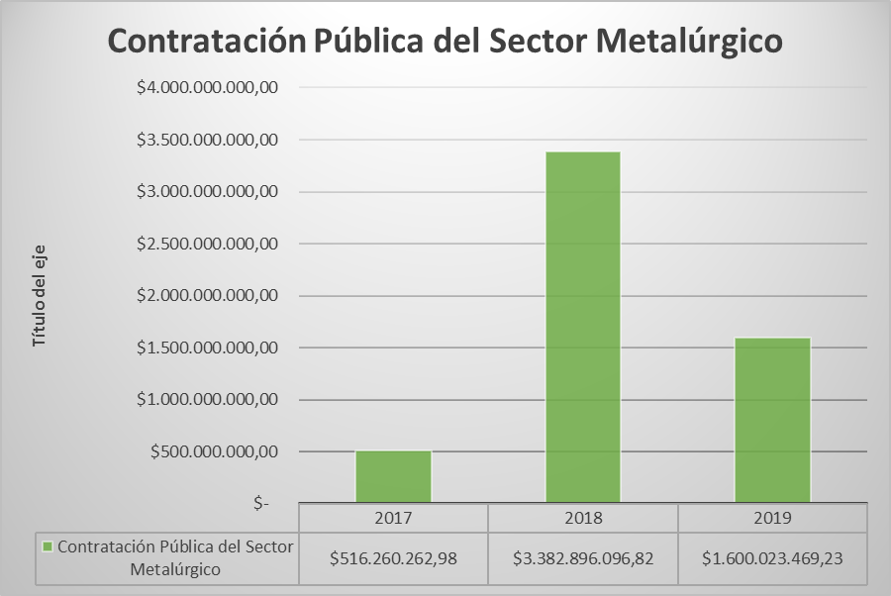
Contratación pública del sector metalúrgico - Periodo 2

Slide 18
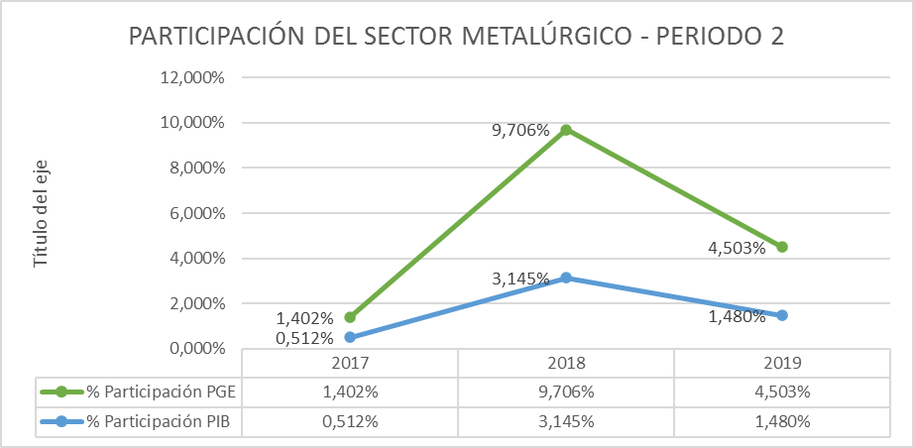
Participación del sector metalúrgico - Periodo 2

Slide 19
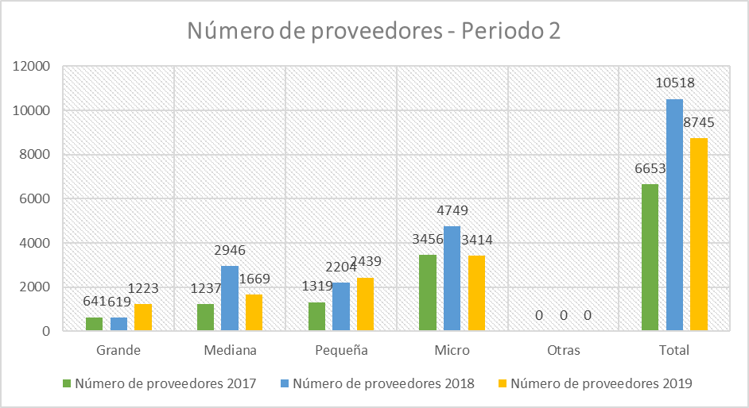
Número de proveedores - Periodo 2

Slide 20
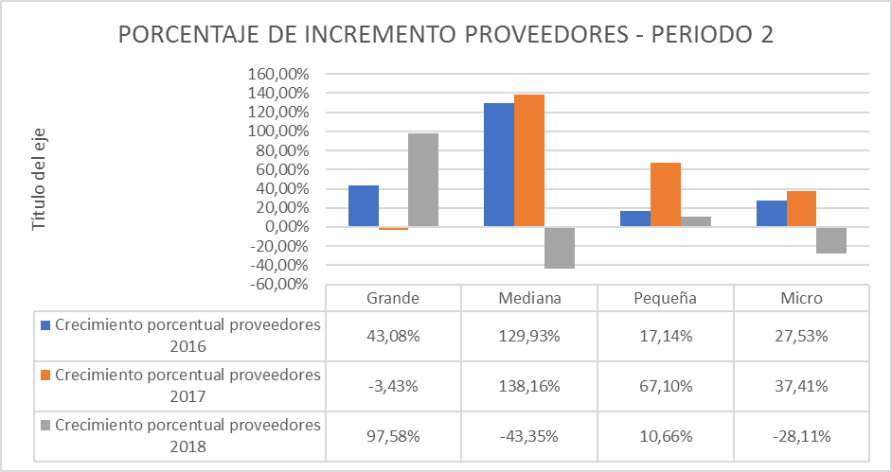
Porcentaje de incremento proveedores - Periodo 2

Slide 21
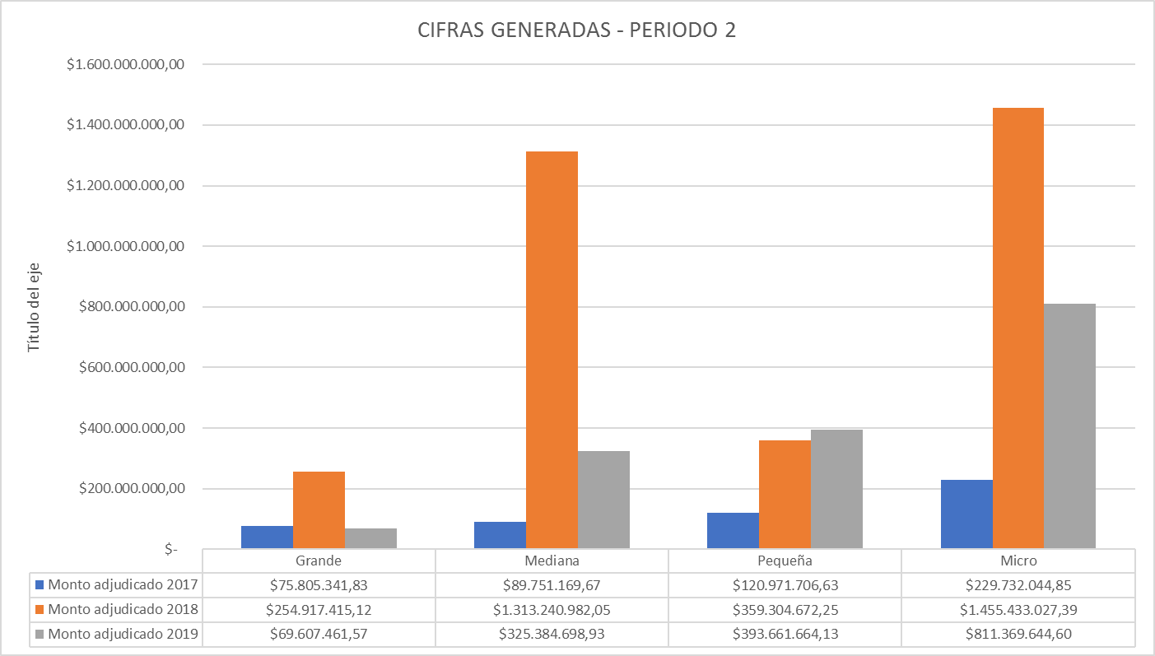
Cifras generadas - Periodo 2

Slide 22
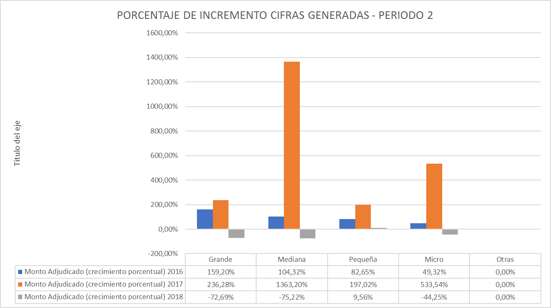
Porcentaje de incremento cifras generadas - Periodo 2

Slide 23
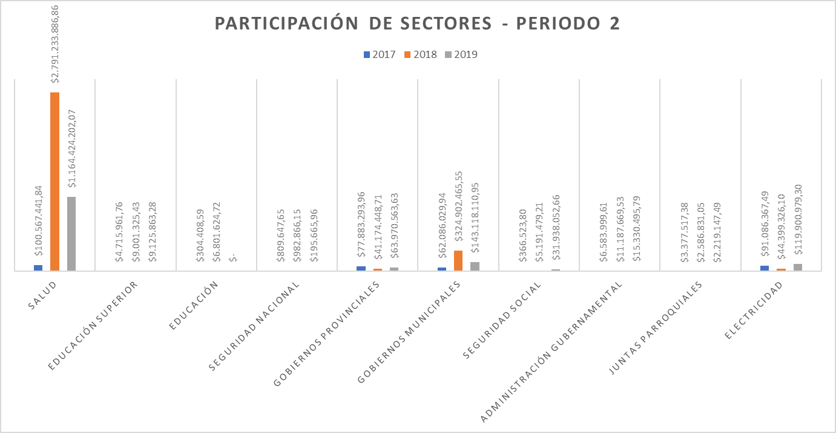
Participación de sectores - Periodo 2

Slide 24
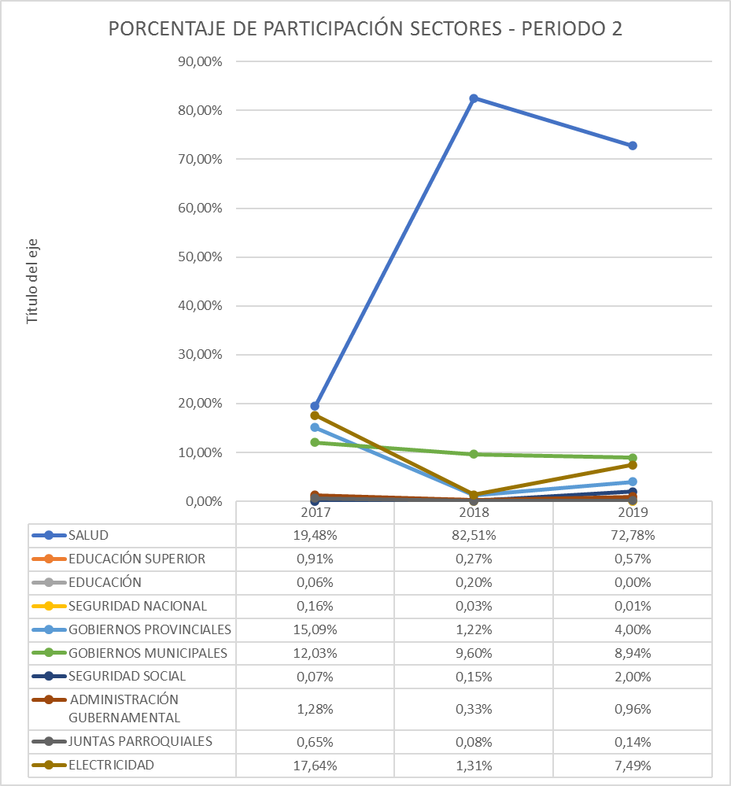
Porcentaje de participación sectores - Periodo 2

Slide 25
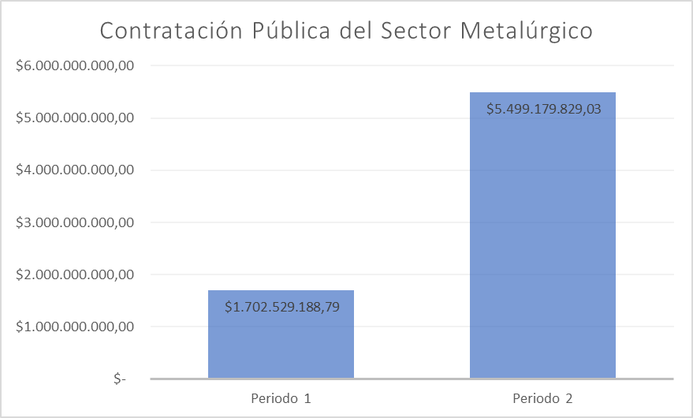
Comparativa Contratación Pública del Sector Metalúrgico

Slide 26
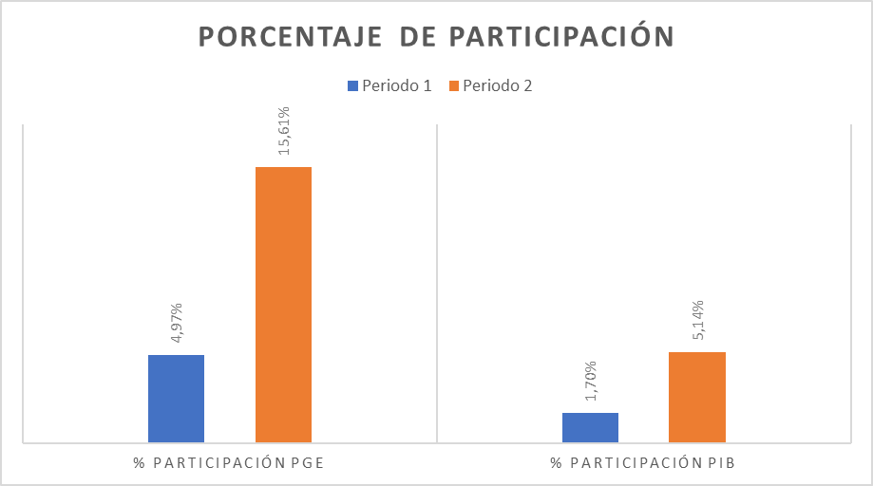
Comparativa porcentaje de participación

Slide 27
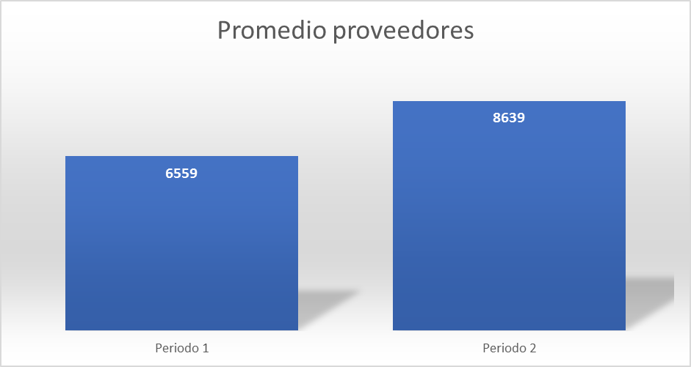
Comparativa promedio de proveedores

Slide 28
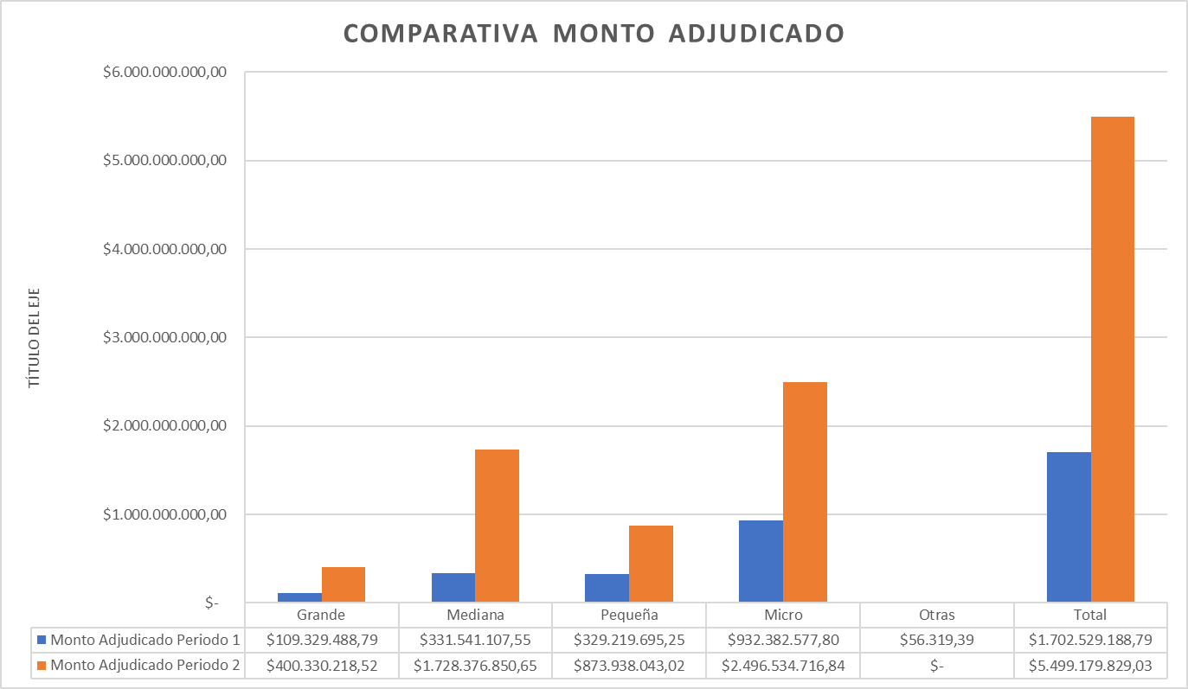
Comparativa monto adjudicado

Slide 29
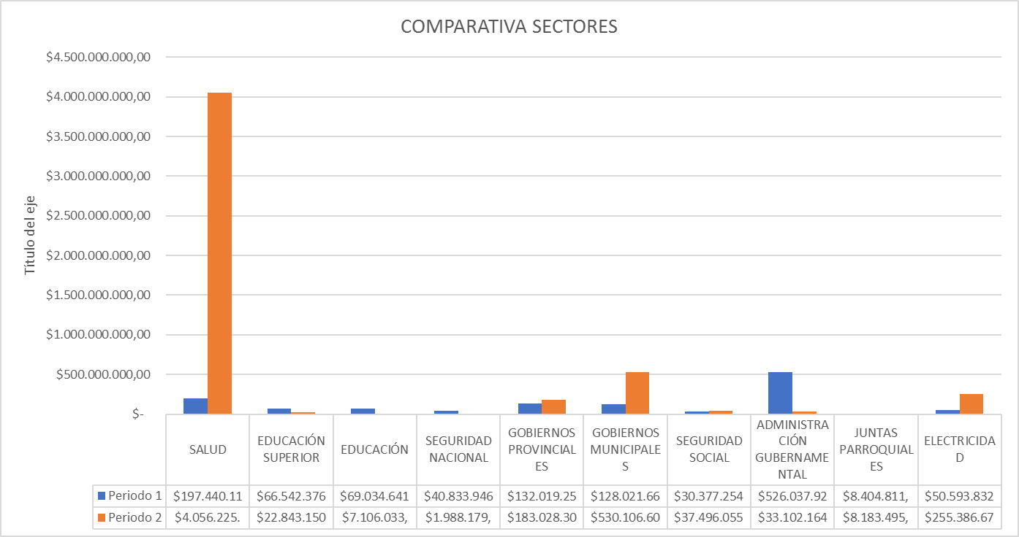
Comparativa sectores

Slide 30
CONCLUSIONES Y RECOMENDACIONES

Slide 31
CONCLUSIONES
El crecimiento económico se define como el incremento continuo de los bienes y servicios finales de la economía durante un periodo de tiempo determinado, lo que permite mejorar el nivel de vida de las personas. El crecimiento económico se puede considerar con una medida de bienestar de un país, esto debido a que esta medida implica mayor empleo, mayor cantidad de bienes y servicios, resumidos en prosperidad, lo que permite que la población pueda satisfacer sus necesidades. Crecimiento que se evidencia en el año 2018 con un incremento de más del 500% en la contratación pública del sector metalúrgico, y la participación de más de 10 000 empresas. Teniendo como antecedente la crisis que afectó al Ecuador en el 2016, a causa del aumento del gasto público, la deuda y persistencia del déficit fiscal, y el terremoto.

Slide 32
CONCLUSIONES
Dentro del contexto nacional, el sector metalúrgico presenta un alto nivel de importancia, esto debido a las políticas establecidas por el SERCOP, organismo creado específicamente para la regulación de las compras públicas y adjudicaciones realizadas por el Estado. Las políticas establecidas por este organismo permiten que todas las empresas, sin importar su tamaño, puedan competir de manera equitativa al momento de pujar por una oferta pública. Esto beneficia a los pequeños y micro empresarios debido a que tienen mayores oportunidades de trabajar y contratar con el Estado.

Slide 33
CONCLUSIONES
El análisis del crecimiento económico se dividió en dos periodos, en donde se pudo apreciar que el periodo 2 tiene un mejor crecimiento económico que el periodo 1. Otra de las incidencias encontradas fue la mejora de la participación de las pequeñas y micro empresas dentro del panorama de la contratación pública. El periodo 2 presenta un mejor crecimiento económico para este grupo de empresas, situación atribuida, en gran parte, a las políticas previamente mencionadas, lo que genera que el sector pueda tornarse competitivo para todas las empresas.

Slide 34
RECOMENDACIONES
Al momento de realizar un análisis económico, es importante considerar la ubicación geográfica de las empresas, esto debido a que este tipo de análisis permitirá obtener un resultado con mayor exactitud con respecto a las provincias que generan mayor cantidad de recursos económicos.
Es importante mantener una base de datos actualizada de las empresas del sector metalúrgico, esto debido a que muchas empresas cierran y abren operaciones de manera continua, lo que hace que la información empleada en un estudio pueda ya ser obsoleta.

